Slide 1
Национальные блюда народов ханты и манси Камские вкусняшки

Slide 2
Кеврэмтэмкул – уха из окуней
Рецепт приготовления
Рыбу средних размеров (окунь, щука) разрезают поперек, очищают кишки, всю внутренность (кишки, икру) оставляют, опускают в кастрюлю с кипящей водой. Количество окуней определяются по объему кастрюли. Соль по вкусу. Варить 25-30 минут. Вареных окуней выкладывают в специальную деревянную посуду для рыбы и подают горячей на стол. Бульон разливают по кружкам и подают вместе с рыбой.
Слинкин Захар и Андрей

Slide 3
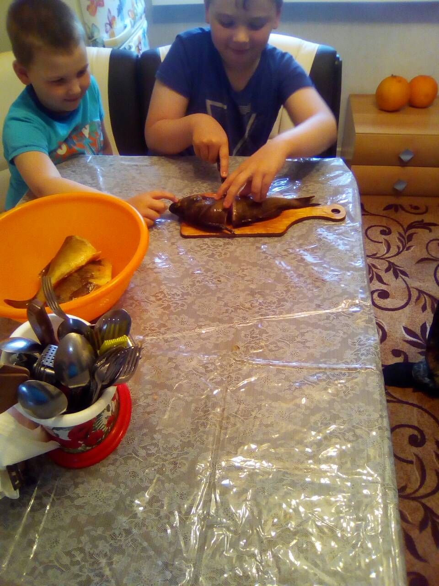
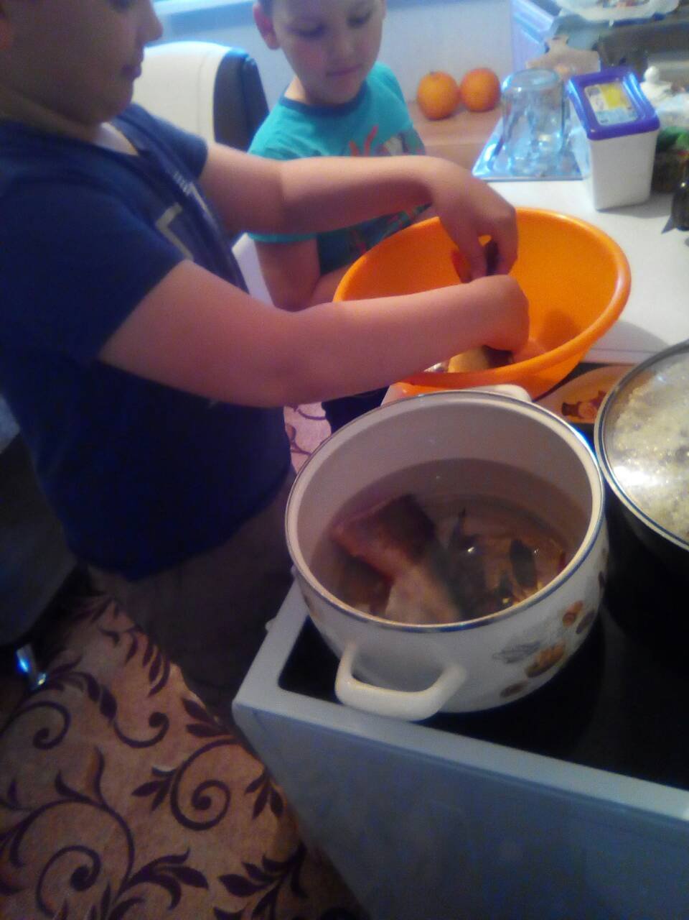
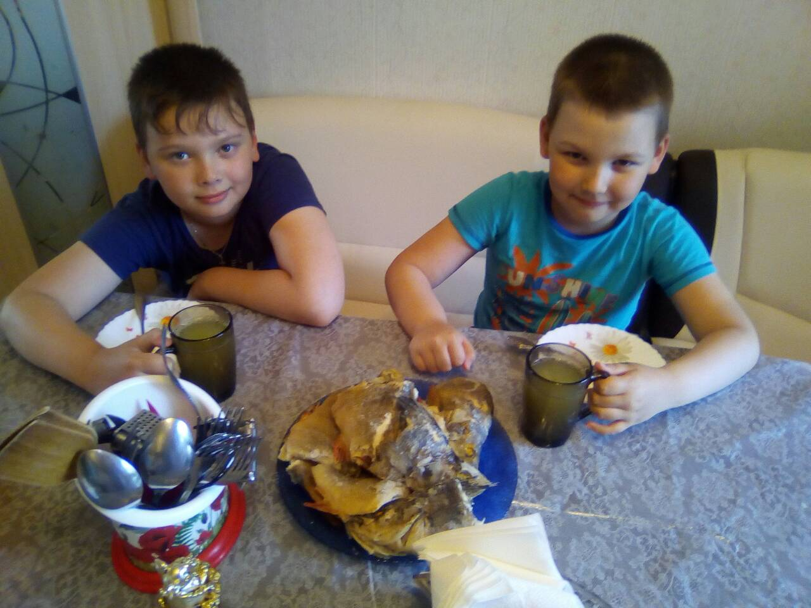

Slide 4
Чимэн нянь – лепешка дрожжевая
Рецепт приготовления
В теплую воду добавляют соль, дрожжи, муку. Ставят в теплое место, пока тесто не поднимется. На печке накаливают сковороду, смазанную жиром. Накладывают тесто и жарят на медленном огне с двух сторон, накрывая крышкой.
Барьков Алексей и Максим

Slide 5
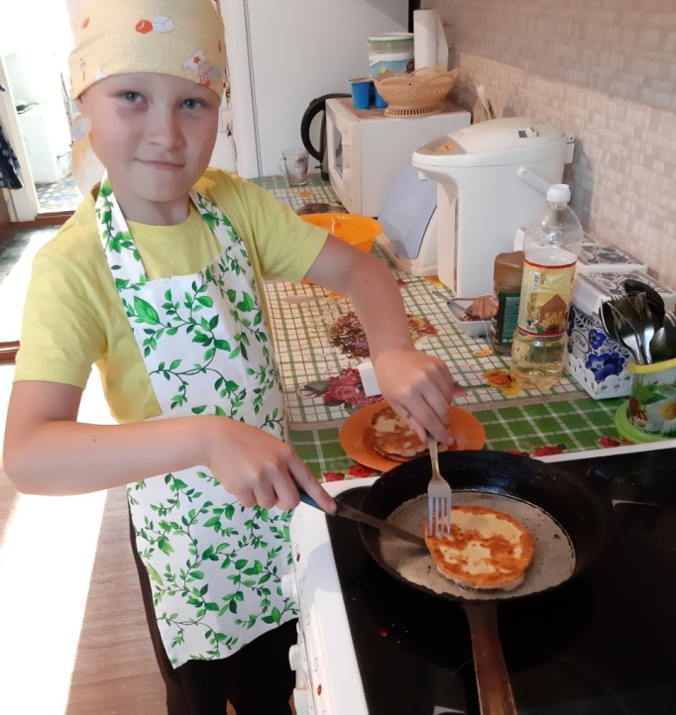
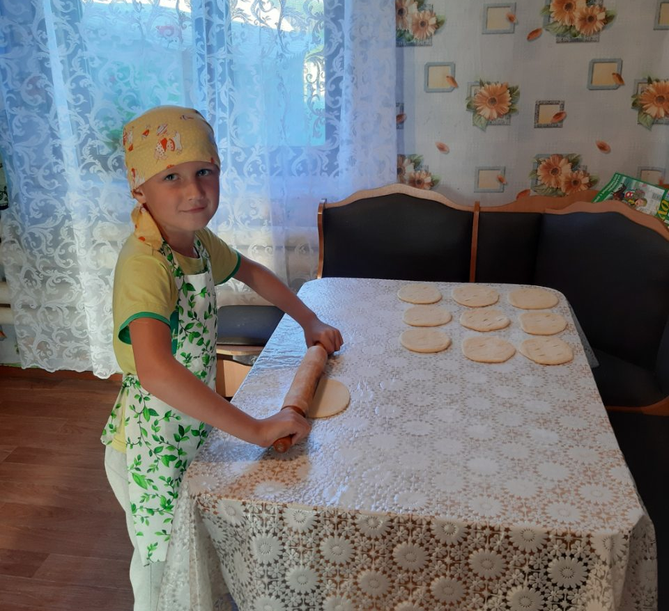
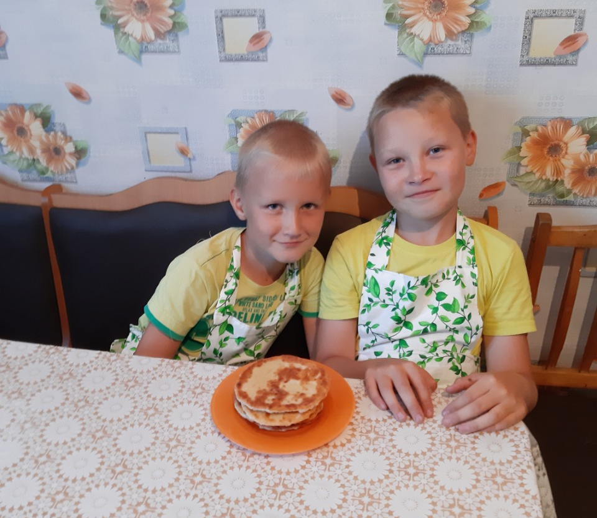

Slide 6
Печеный язь
Рецепт приготовления
Язя (карася) очищают от чешуи, шинкуют, вытаскивают потроха. Солят. Икру кладут обратно в живот и складывают в специальную посуду, намазанную рыбьим жиром. Выпекают 40 минут. Перекладывают в другую посуду и подают на стол.
Бурыхина София, Тайлокова Дарья

Slide 7
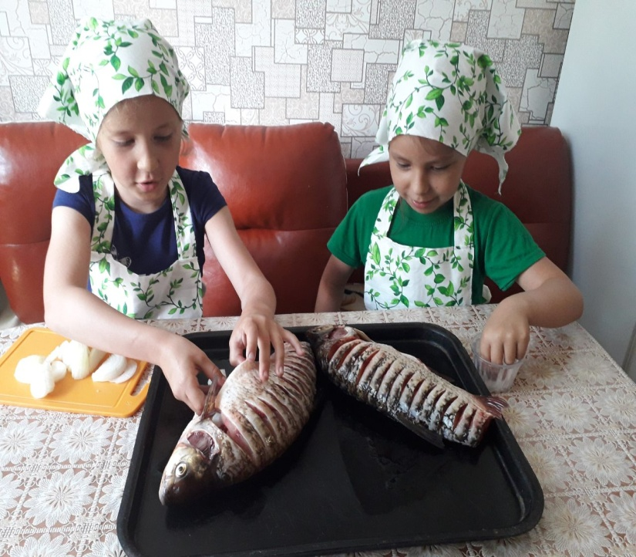
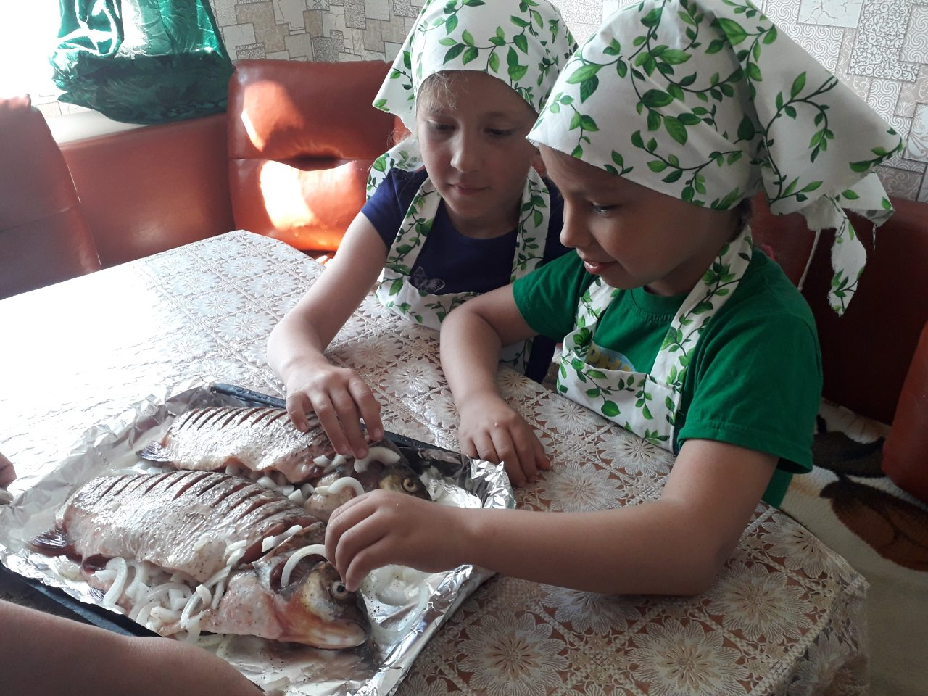
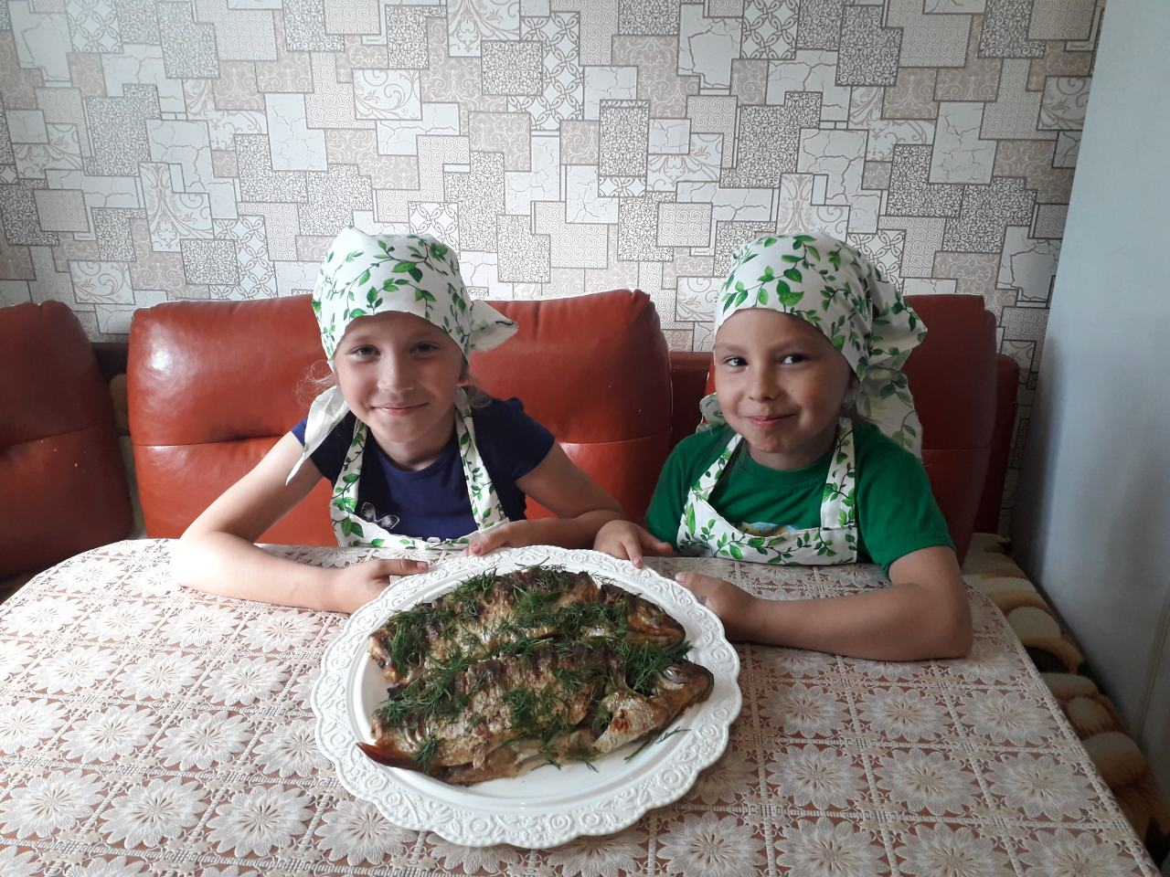

Slide 8
Кэврэмтэмньяви – вареное мясо
Рецепт приготовления
Оленину рубят на небольшие куски, кладут в кастрюлю, заливают холодной водой. Варят 1,5 часа, затем вынимают и кладут в посуду. Бульон разливают по мискам и подают на стол горячим.
Кузнецова Виктория и Данил

Slide 9
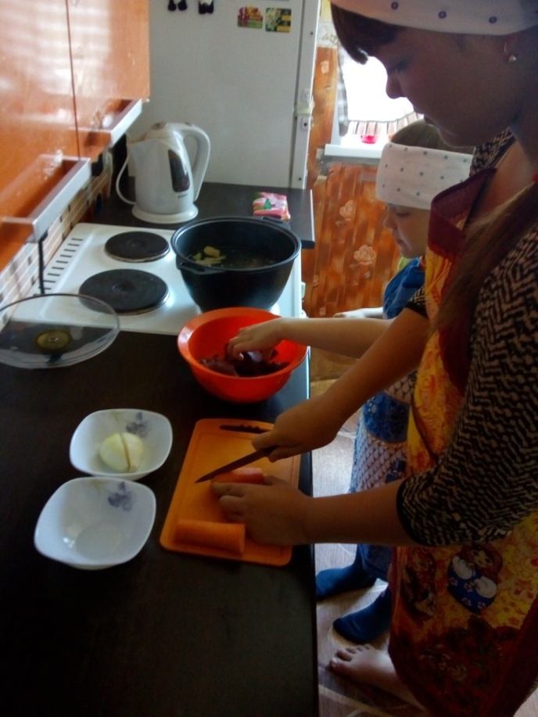
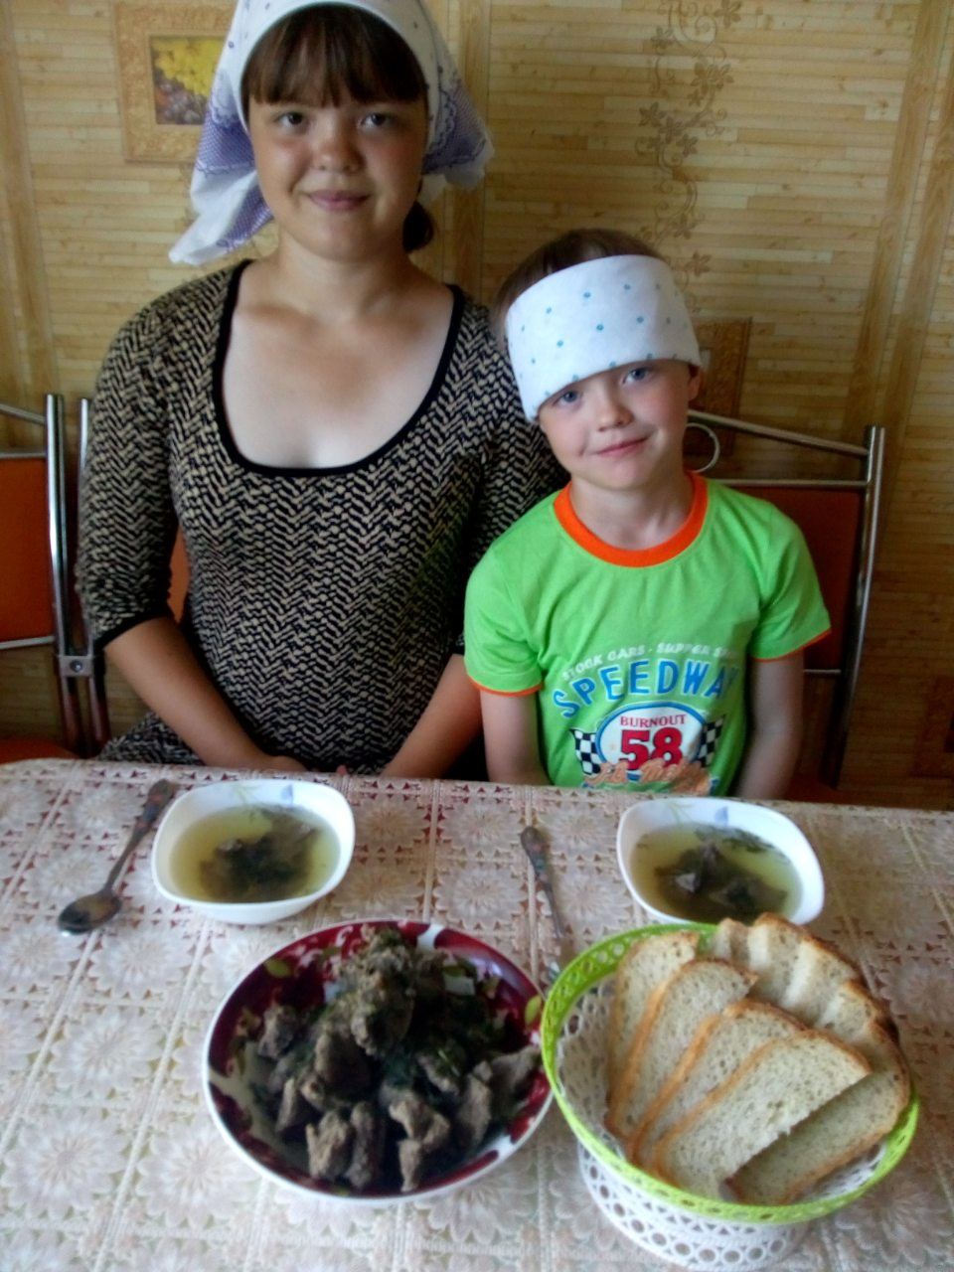
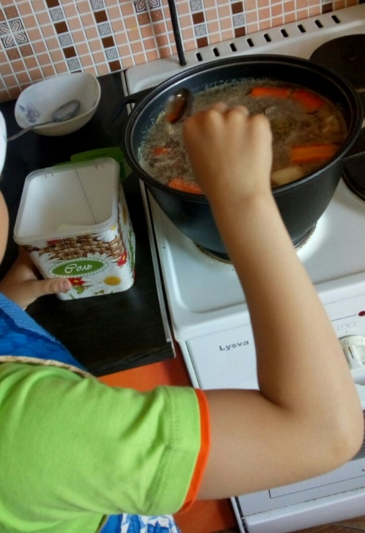

Slide 10
Марманканэк – икра щучья с брусникой
Рецепт приготовления
Щучью икру варят на медленном огне в небольшом количестве воды, солят по вкусу. Когда вода испарится, снимают с огня и смешивают с брусникой. Подают горячим и холодным.
Слинкина Оксана, Зарубина Полина

Slide 11
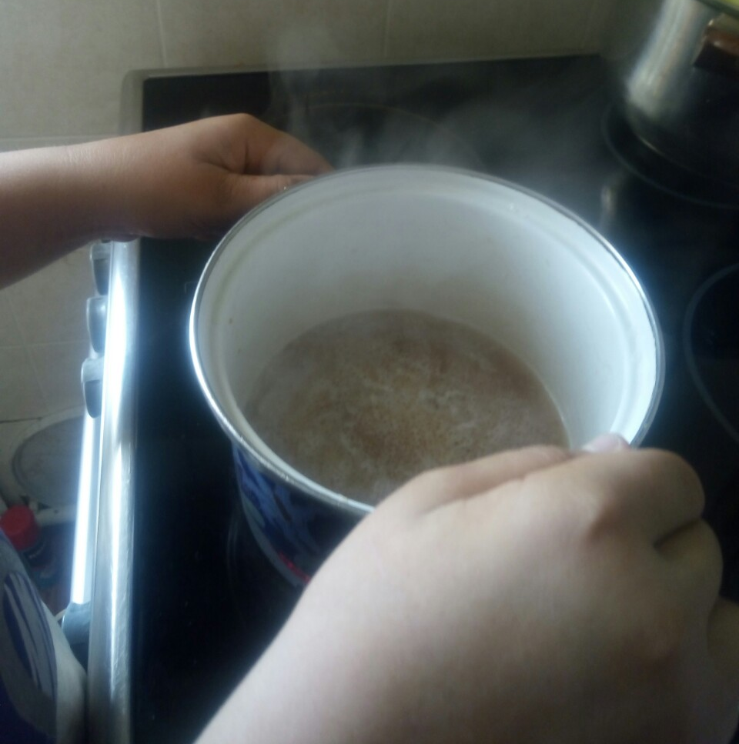
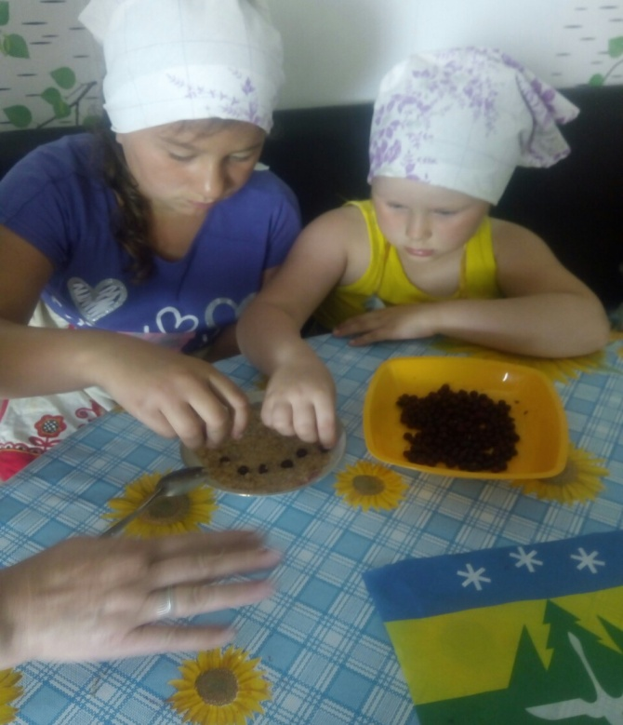
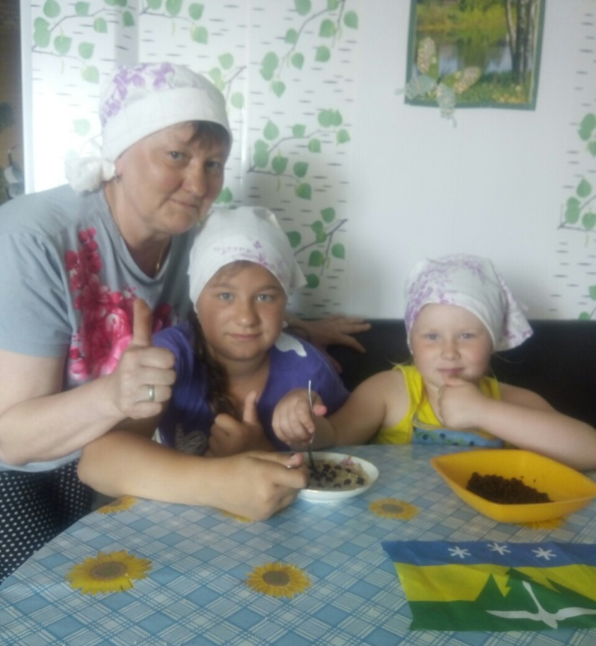

Slide 12
Приятного аппетита!

